Slide 1
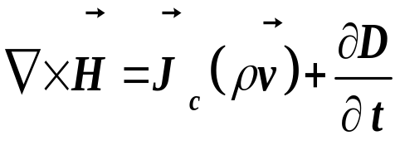
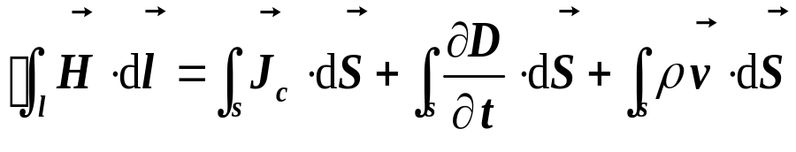
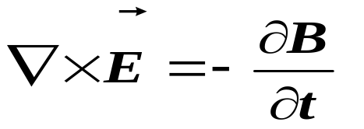
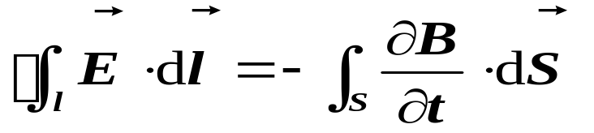
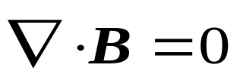
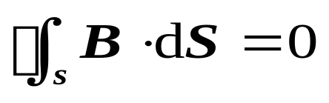
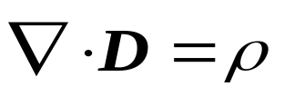
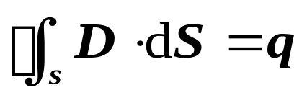

5.3 电磁场基本方程组 • 分界面上的衔接条件
5.3.1 电磁场基本方程组
1865年，Maxwell总结了电磁场基本方程组 (Maxwell方程)为
全电流定律
电磁感应定律
磁通连续性原理
高斯定律
性能方程(构成方程)
• 全电流定律——麦克斯韦第一方程, 表明传导电流和时变的电场都能产生磁场；
• 电磁感应定律——麦克斯韦第二方程 , 表明除电荷外，时变的磁场也能产生电场；
• 磁通连续性原理——表明磁场是无散场,磁力线总是闭合曲线；
• 高斯定律——表明电荷以发散的方式产生电场。

Slide 2
麦克斯韦方程组的意义
• 全电流定律——麦克斯韦第一方程组, 表明不仅传导电流能激发磁场，变化的电场也能激发磁场，解释了时变场中的电流连续性；
• 电磁感应定律——麦克斯韦第二方程组, 表明不仅电荷能激发电场，变化的磁场也能激发电场；
电荷激发无旋电场，而变化的磁场激发有旋电场。

Slide 3
麦克斯韦方程组的意义
• 磁通连续性定理, 表明电流和变化的电场激发出的磁场是无散场，其磁力线均是无头无尾的闭合曲线；
• 高斯定律, 反映了电荷总是以发散的形式产生电场；而变化的磁场产生的电场是漩涡场，是无散场。

Slide 4
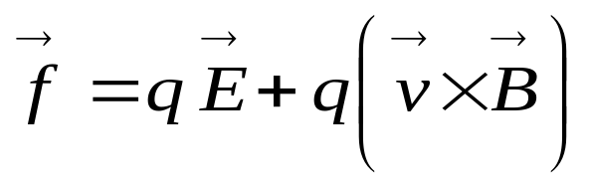
麦克斯韦方程组的意义
麦克斯韦第Ⅰ、Ⅱ方程组是电磁场基本方程组的核心
时变电场和时变磁场可以相互转换，时变电磁场可以脱离场源独立存在，在空间形成电磁波；
麦克斯韦方程组全面总结了电磁场的规律，表明变化的电场和磁场是相互联系，不可分割的统一体。
与洛伦兹力公式等一起构成了宏观电磁场（电动力学）的理论基础。

Slide 5
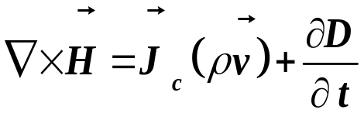
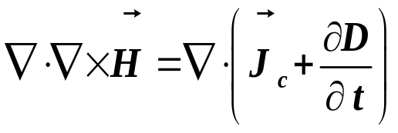
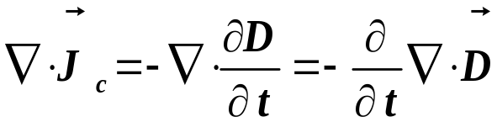
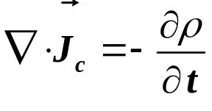
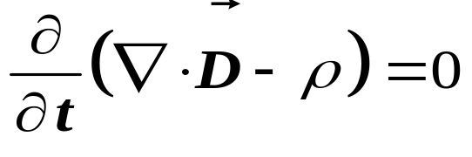
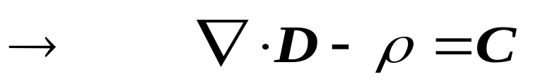
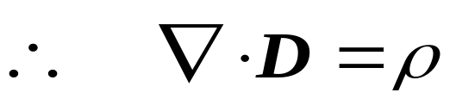
麦克斯韦第一、二方程是独立方程，后面两个方程可以从中推得
由第1方程推导高斯定律
对第一方程两边取散度
左边为零，右边整理后得
将电荷守恒定律 带入上式
时变场中不考虑恒定量，令 C =0

Slide 6
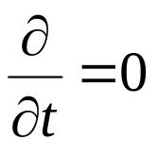
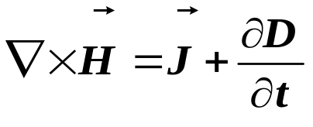

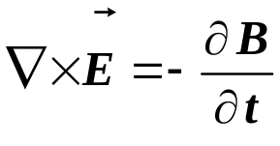
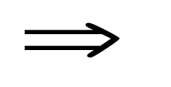












当 （静态场）
恒定场是时变电磁场的特殊形式
静电场
恒定电场
恒定磁场

Slide 7
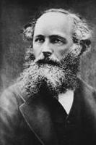
Maxwell（1831-1879年）是19世纪伟大的物理学家、数学家。1831年11月出生于苏格兰爱丁堡，自幼聪颖，父亲是个知识渊博的律师，使麦克斯韦从小受到良好的教育。
1847年进入爱丁堡大学学习数学和物理，1860年任伦敦国王学院自然哲学和天文学教授（29岁）。
1865年辞去教职回到家乡系统总结电磁学的研究成果，完成电磁场理论经典巨著《论电和磁》，于1873年出版。
1871年受聘为剑桥大学新设立的卡文迪什试验物理学教授，负责筹建著名的卡文迪什实验室。
Maxwell善于从实验出发，经过敏锐的观察思考，应用娴熟数学技巧，通过缜密分析和推理，大胆提出有实验基础的假设，建立新的理论，再使理论及其预言的结论接受实验检验，逐渐完善，形成系统、完整的理论。
实验现象
大胆假设
数学模型
完善理论
实验验证
构建新理论
Maxwell严谨的科学态度和科学研究方法是人类极其宝贵的精神财富 （摘自《大学物理》）

Slide 8
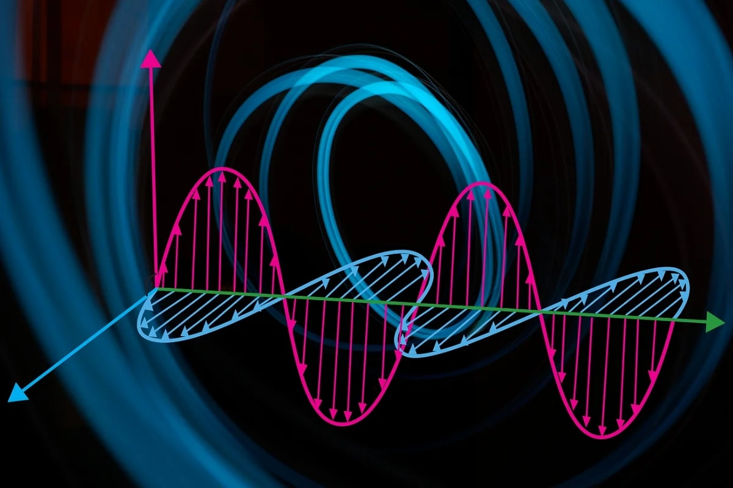
最初的Maxwell方程组：
最初的麦克斯韦方程组由20个等式和20个变量组成，其中有十八个方程可以用六个矢量方程集中表示，另外两个是标量方程，它们分别是总电流定律、磁场方程、安培环流定律、洛伦兹力方程、电弹性方程、欧姆定律、高斯定律、弹性方程。在麦克斯韦去世5年后，英国的赫维赛德(Heaviside)和德国的赫兹(Hertz)独立地将麦克斯韦给出的方程组简化为了4个方程：描述电荷如何产生电场的高斯电场定律、描述磁单极子不存在的高斯磁场定律、描述时变磁场如何产生电场的法拉第感应定律、以及描述电流和时变电场怎样产生磁场的安培-麦克斯韦定律。（原创最重要）
什么是电磁波：
根据麦克斯韦方程，我们知道电场变化会使其周围空间有磁场产生，该磁场会环绕变化电场进行闭合，而磁场变化同样会使其周围空间有电场产生，该电场同样会环绕变化磁场进行闭合。如此，交变电场与交变磁场之间就会形成一个互相耦连的、不间断的、旋涡状的电磁场整体。当该电磁场由空间的某一点开始后， 即会逐点相邻地按照恒定速度向外进行传播，如此传播下去就会形成电磁波，而电磁波的速度正如上文所说，与光速一致。
因此，电磁波是能量的一种形式，严格来说电磁波是指同相振荡，且互相垂直的电场与磁场，在空间中以波的形式传递能量和动量，其传播方向垂直于电场与磁场的振荡方向。也就是说，电磁波能够与电荷和电流相脱离而单独存在，即使激发场源消失也不会影响它继续向前传播。

Slide 9
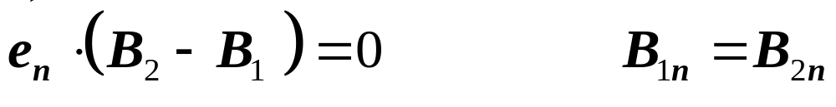
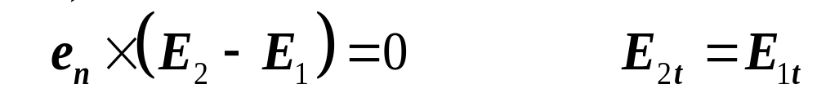
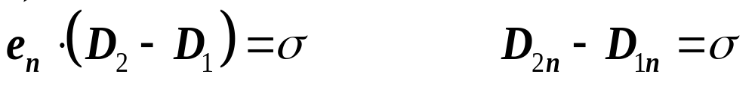
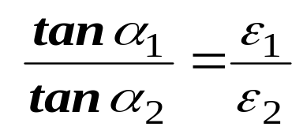
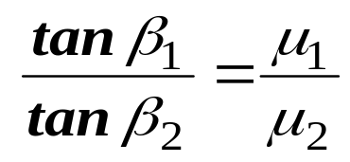
5.3.2 分界面上的衔接条件
时变电磁场中媒质分界面上的衔接条件的推导方式与前三章类同，归纳如下：
磁场：
电场：
折射定律

Slide 10
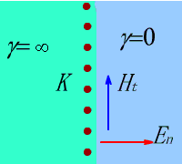

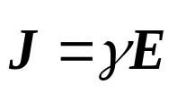

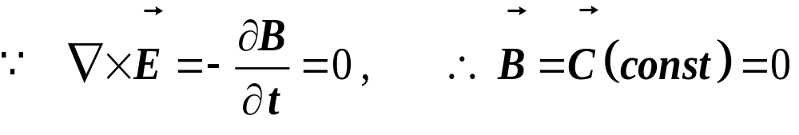

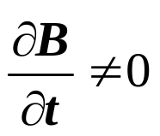




例 5.3.1 试推导时变场中导理想导体与理想介质分界面上的衔接条件。
解： 理想导体中 为有限值，当 γ → ∞,
图5.2.1 媒质分界面
若 , B 由 0→C 的建立过程中必有 ，即
所以只有
为此：
• 在理想导体内部没有电磁场，即 ，
• 分界面介质侧的衔接条件为

Slide 11
作业：
5.13, 5.14

